Slide 1


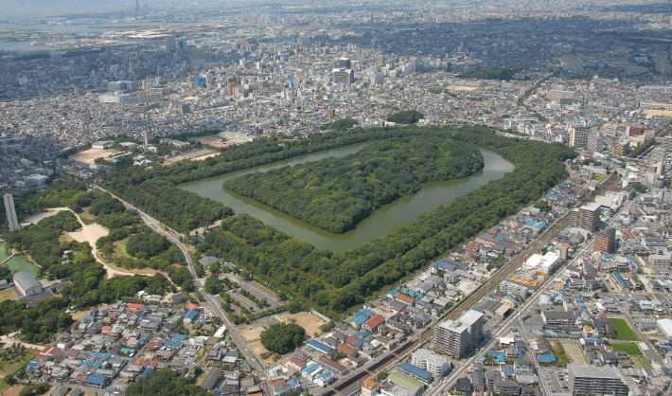
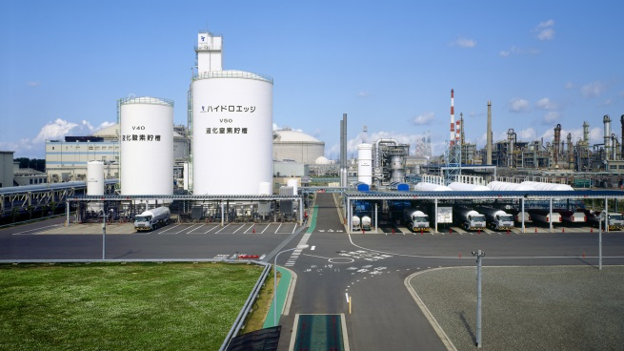
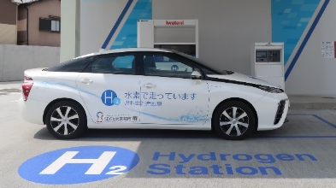

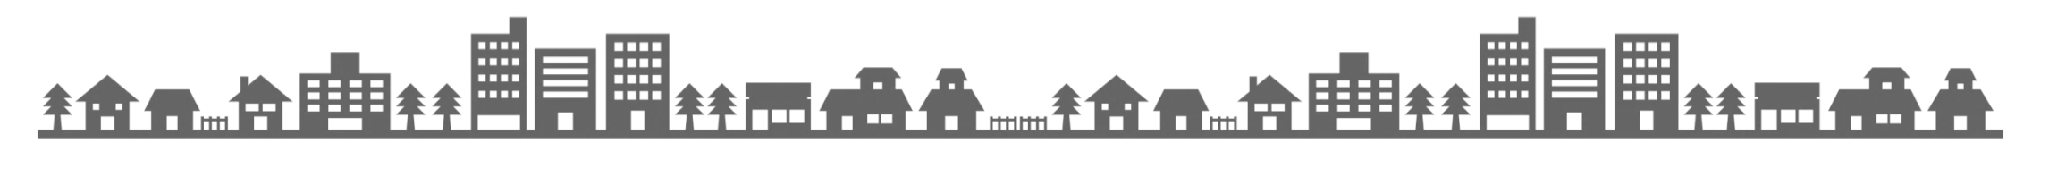
堺市における“水素社会”に向けた取組
令和３年１0月
第11回 H2Osakaビジョン推進会議
堺市 環境エネルギー課

Slide 2
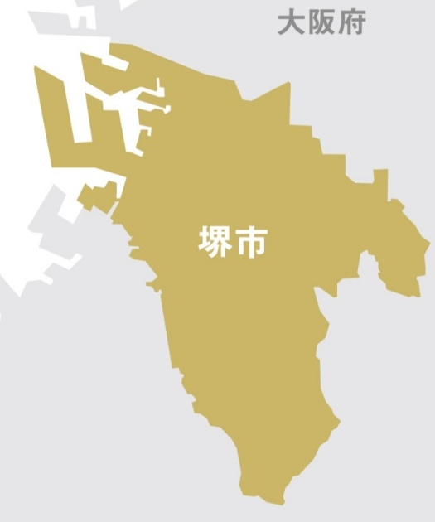
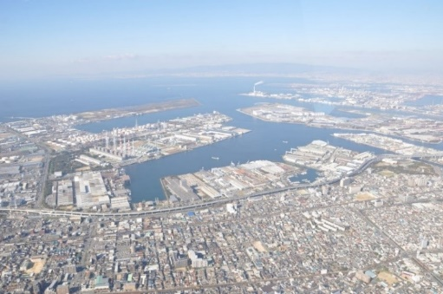
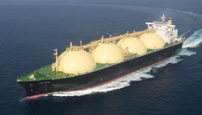

堺臨海部のポテンシャル
▶ 日本最大級の液化水素プラントがある
▶ 日本全体の水素の約１割が堺泉北臨海工業地帯で製造・消費されている
▶ 関西圏のエネルギー（石油・LNGなど）供給拠点であり、石油製油所や発電所等が集積
大阪市
堺泉北港
堺臨海部
約６５％
液化水素プラント
関西圏のエネルギー輸入額ベースでの堺臨海部の割合（2017年調査）
将来の水素エネルギー拠点として大きなポテンシャル
堺市水素エネルギー社会推進協議会
▶ 産学公連携のもと水素エネルギーのポテンシャルを活かすべく、企業や大学、行政等からなる協議会を2015年6月に設立。水素社会の実現に向けた取り組みを推進。
➡ 2021年4月、水素利活用に強みを持つ『H2Osakaビジョン推進会議』に統合
2

Slide 3
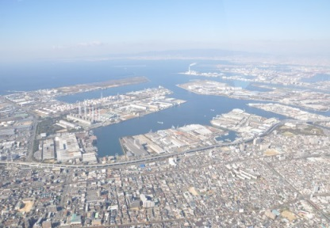
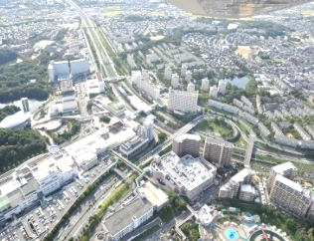
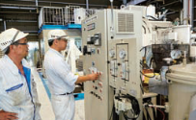

水素エネルギー社会構築に向けた構想
堺市水素エネルギー社会構築ロードマップ
2016年7月策定
【 基本理念 】
【 ３つの構想 】
〜つくる・つかう・ひろげる〜
水素でひらくクリーンな未来
水素エネルギー
コンビナート構想
スマート水素エネルギータウン構想
【 計画期間 】
短期・中期・長期の段階的な取組を推進
短期 | ～2020年 | 水素市場の立上げ
中期 | 2020～2030年 | 水素市場拡大・ ビジネス確立
長期 | 2030～2040年 | 水素ビジネス展開
臨海部を将来の
水素供給拠点へ
水素を利活用する
まちづくり
水素エネルギー産業クラスター構想
水素関連企業
の集積促進
堺市水素ビジョン
2019年8月策定
「水素エネルギーコンビナート構想」や「スマート水素エネルギータウン構想」を実現するべく、必要な取組の方向性・展開などを示したもの。
＜ビジョン策定までに実施した調査・検討＞
2016年度 | 臨海部における水素の相互融通・活用の可能性調査検討
2016年度 | 水素利活用ビジネスモデルの実施計画検討
2017年度 | 水素利活用モデル構築に向けた検討
2017年度 | 臨海部における水素ネットワークモデル案等検討
2018年度 | 臨海部の水素ネットワーク拠点構築に向けたビジョン案の検討等
3

Slide 4
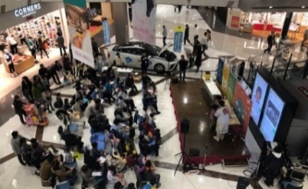
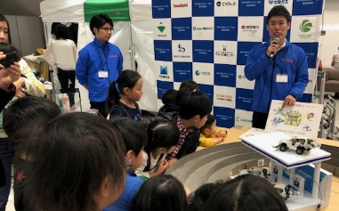
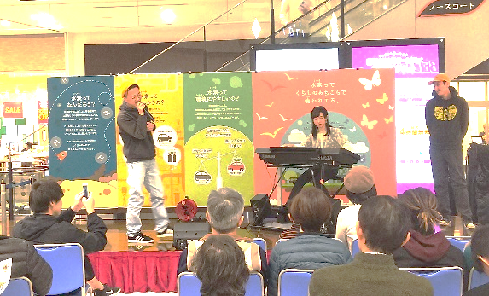
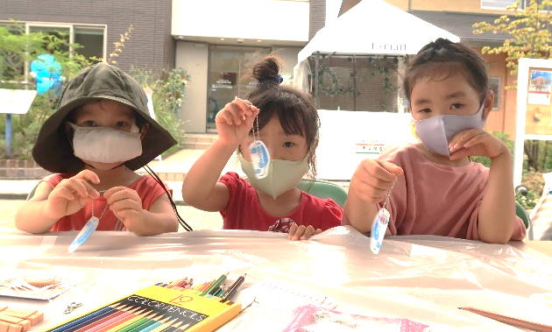
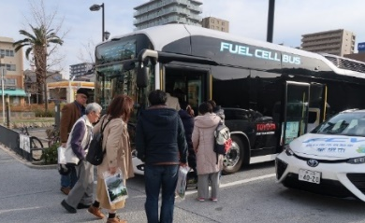
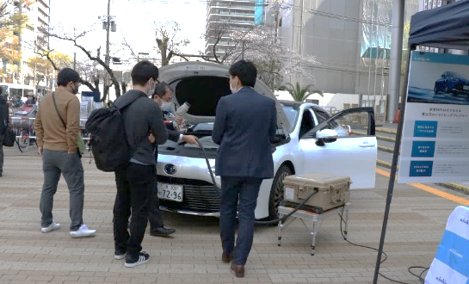
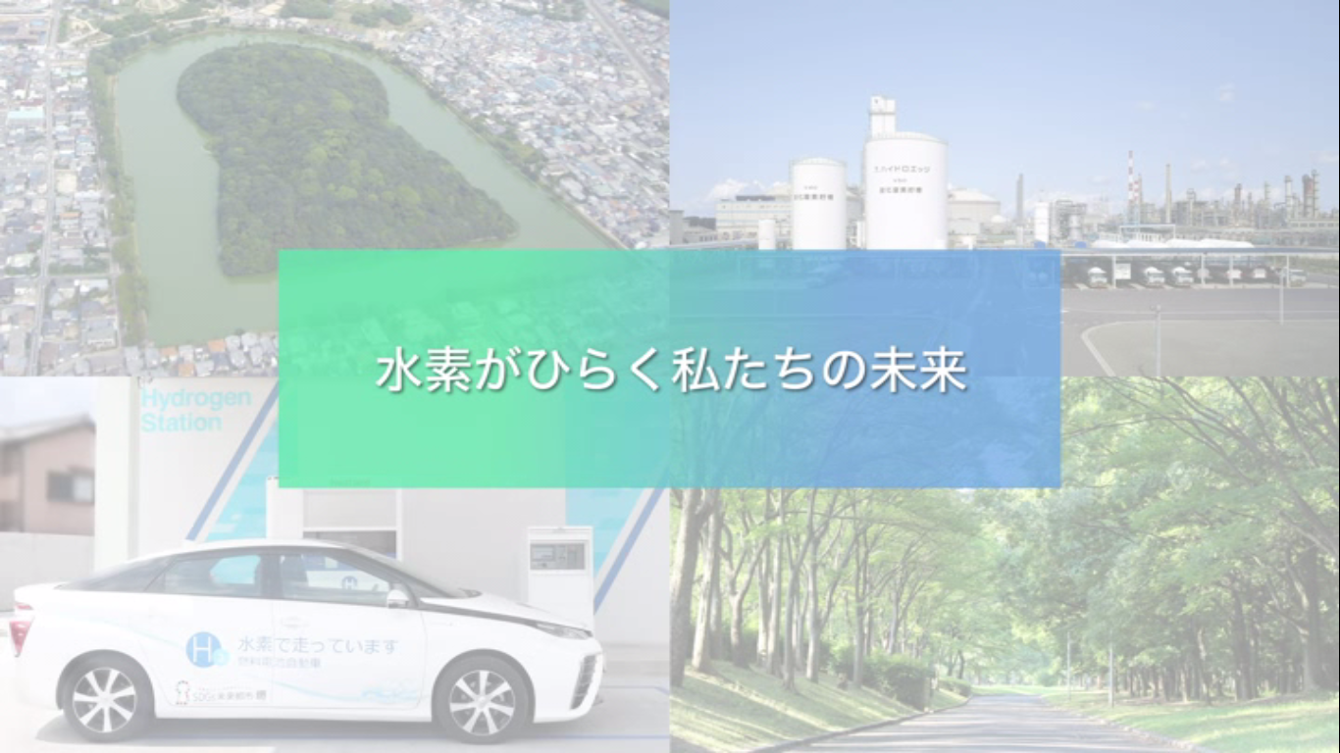
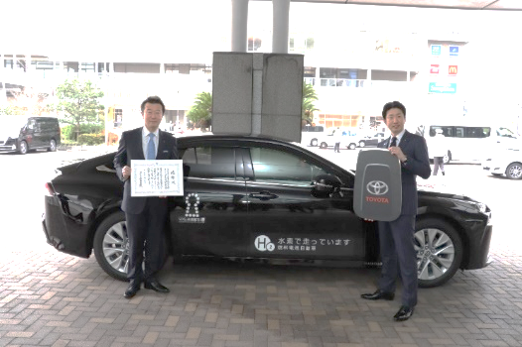
社会受容性の向上等
普 及 啓 発
▶ 水素エネルギー体験イベント
・市内のイオンモールで年2回実施（2017年～2019年）
・水素体験教室や燃料電池自動車の展示など
水素を身近に感じる普及啓発を実施
▶ 燃料電池自動車（ＦＣＶ）の外部給電デモ
・大阪音楽大学と連携して、ＦＣＶの外部給電のみで
行う「水素×音楽コンサート」を実施（2019年）
・住宅展示場等のイベントでＦＣＶの外部給電を利用し
た「子ども向けワークショップ」を実施（2020年）
▶ ＦＣバス・燃料電池自動車（ＦＣＶ）の体験試乗会
・将来的なＦＣバスの導入に向けた市民向けの体験試乗
会を開催。市域の文化遺産などを巡りながら、水素や
燃料電池についてガイド説明を行う（2018年,2019年）
・トヨタカローラ南海さまと連携してＦＣＶ試乗会を
開催（2021年）
▶ 水素エネルギーPR動画の作成
・水素エネルギーに関する基礎知識や本市が持つ水素エネルギーに関するポテンシャルについて紹介・PRする市民向け動画を作成（2021年）
サイエンスショー
水素体験教室
水素×音楽コンサート
子ども向け
ワークショップ
ＦＣバス体験試乗会
ＦＣＶ試乗会
水素エネルギーＰＲ動画
率 先 導 入
▶ 公用車へ燃料電池自動車（ＦＣＶ）の導入
・大阪府内の自治体として初めて、市販の燃料電池自動車ＭＩＲＡＩを公用車へ導入（2017年10月）
・トヨタカローラ南海さま並びにネッツトヨタ南海さまから、新型ＭＩＲＡＩを寄贈いただきました（2021年3月）
4
寄贈式の様子

Slide 5
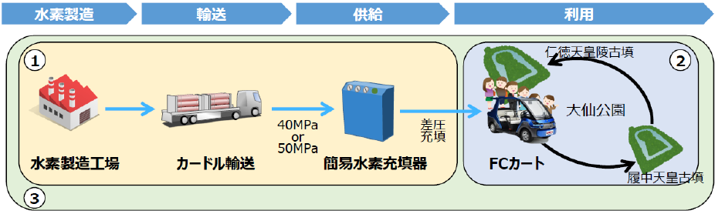
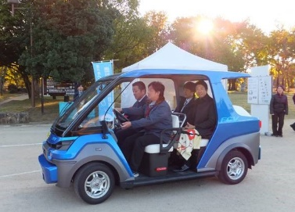
水素社会の実現に向けた実証等
グリーンスローモビリティ実証
実証期間：2019年11月～12月
百舌鳥古墳群の周遊に小型燃料電池自動車※を試験的に利用する実証を通じて、水素エネルギーの本格的な社会実装に向けたサプライチェーン等の課題を検証。
（※当該車両が一般人を乗せて運行するのは全国初）
1.車種別：軽自動車（乗車定員４名）
2.寸法・重量：全長337cm×全幅 134cm×高さ171cm、640kg
3.燃料 ： 圧縮水素35MPa
4.最高速度 ： 時速19km
5.航続距離 ： 150～200km
▶ 体制
・車両移送：ヤマハ発動機㈱さま
・車両の保管、運行等：協議会
・水素運搬及び充填 ：岩谷産業㈱さま
出典：ヤマハ発動機㈱
▶ 実証テーマ（検証項目）
① サプライチェーン構築
② ＦＣカートの実用性
③ ＣＯ２削減効果・業成立条件
実証走行中の様子
バイオマス活用実証と簡易FS調査
調査期間：2020年1月～2021年3月
大学食堂などで発生する生ごみをメタン発酵させ、生成メタンを水素に変換するとともに、水素から燃料電池発電により得られた電気・熱を大学内の設備で利用し、メタンの水素への変換時に発生したCO2を積極的に利用するモデルを検討。
▶ バイオマス活用実証のためのWG設置 （2020.1）
① WGメンバーによる事例調査
② あべのハルカス視察（2021.8）
➡ バイオガス発電
ディスポーザーで粉砕した生ごみをメタン発酵槽へ送り込みバイオガスを発生させ、熱や電気を作る仕組み（高層ビルでは全国初）
※メタン発酵槽の処理量：最大3t/日（生ごみ）
▶ バイオマス活用実証に係る簡易FS調査（2021.1～3）
5

Slide 6
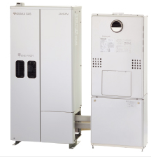
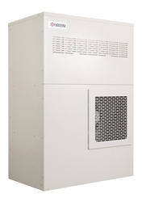
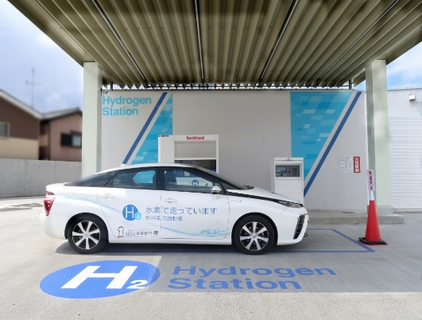
水素社会の実現に向けた支援
燃料電池システムの導入を支援
▶ 堺市ゼロエネルギー住宅普及推進事業（2012年度※～）
家庭用燃料電池システムの導入費用を一部補助 補助実績：約1,700台
▶ 堺市事業所向け省エネ設備等導入支援事業（2019年度※ ～）
業務用燃料電池システムの導入費用を一部補助 補助実績：2台
家庭用燃料電池システム
（エネファーム）
業務用燃料電池システム
^{※ 事業見直しの変遷を含めた開始年度。}
出典：大阪ガス㈱
出典：京セラ㈱
水素ステーションの整備を支援
▶ 堺市企業成長促進補助金（2018年度～）
水素ステーションの整備に要する経費のうち、建物の取得、建物附属設備の取得、構築物の取得及び機械装置等の取得に係る費用の一部を補助。
➡ イワタニ水素ステーション堺美原（堺市内初の水素ステーション）が2020年4月に開所した。
イワタニ水素ST堺美原
水素サプライチェーン構築に貢献する設備投資を支援
▶ グリーンイノベーション投資促進補助金（2021年度～）
水素サプライチェーンの構築など脱炭素社会の実現に貢献する革新的な技術、製品及び設備に要する経費のうち、建物の取得、償却資産の取得に係る費用の一部を補助。
補助対象 水素製造や水素関連製品の製造、水素混焼発電などに対する設備投資
6

